Slide 1
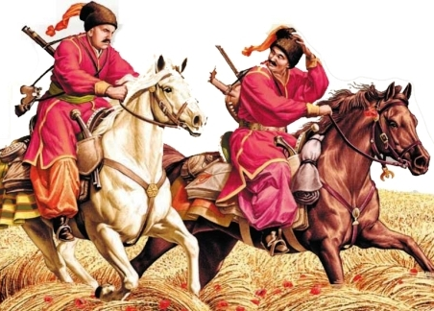
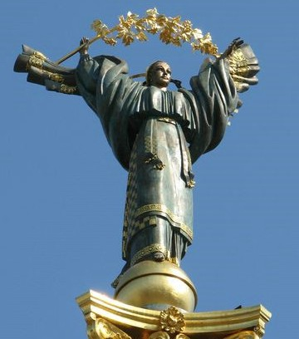
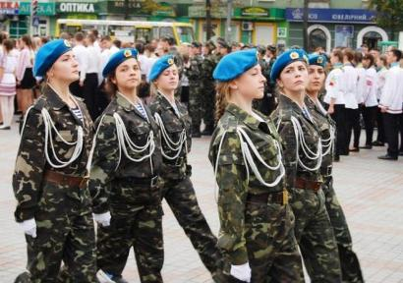
МНВК – ПРОСТІР ДЛЯ
ВІЙСЬКОВО-ПАТРІОТИЧНОГО
ВИХОВАННЯ МОЛОДІ

Slide 2
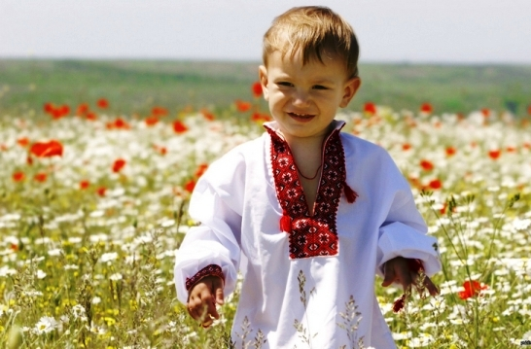
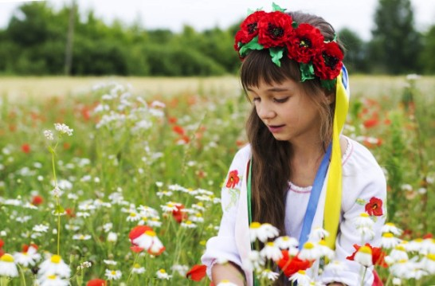
Патріотизм – одне з найглибших громадянських почуттів, змістом якого є любов до Батьківщини, відданість своєму народу, гордість за надбання національної культури.
Якщо буде світло в душі, буде краса в людини,
Якщо є краса в людини, буде гармонія в домі,
Якщо є гармонія в домі, буде порядок у нації,
Якщо є порядок у нації, буде мир у світі.

Slide 3
Військово-патріотичне виховання:
є складовою системи національного виховання та передбачає вироблення високого ідеалу служіння народові, готовності до трудового та героїчного подвигу в ім'я процвітання Української держави
покликане формувати громадянина-патріота, виробляти у нього глибоке розуміння громадянського обов'язку, готовності у будь-який час стати на захист Батьківщини, оволодівати військовими і військово-технічними знаннями, спонукати до фізичного самовдосконалення, а також вивчати бойові традиції та героїчні сторінки історії українського народу, його Збройних Сил
цілеспрямований, організований процес формування готовності юнаків старшого шкільного віку до строкової служби в Збройних Силах України

Slide 4
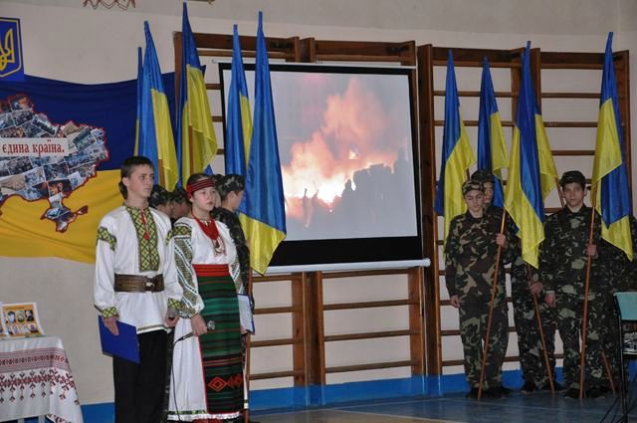
Військово-патріотичне виховання:
є складовою системи національного виховання та передбачає вироблення високого ідеалу служіння народові, готовності до трудового та героїчного подвигу в ім'я процвітання Української держави
покликане формувати громадянина-патріота, виробляти у нього глибоке розуміння громадянського обов'язку, готовності у будь-який час стати на захист Батьківщини, оволодівати військовими і військово-технічними знаннями, спонукати до фізичного самовдосконалення, а також вивчати бойові традиції та героїчні сторінки історії українського народу, його Збройних Сил
цілеспрямований, організований процес формування готовності юнаків старшого шкільного віку до строкової служби в Збройних Силах України

Slide 5
Основні компоненти
готовності молодої людини
до військово-патріотичної діяльності
Освітня готовність
Психологічна готовність
Соціальна готовність
Духовна готовність
Фізична готовність
обсяг знань героїчного минулого українського народу, історії його Збройних Сил. Вона передбачає також певний обсяг знань з допризовної підготовки, фізичної культури, спорту, гігієни побуту.
рівень розвитку в юнаків фізичної сили, витривалості, спритності, швидкості в рухах; сформованість необхідних для військової діяльності рухових навичок та вмінь.
позитивна мотивація участі учнів у військово-патріотичних заходах, рівень сформованості таких якостей, як емоційна стійкість, розсудливість, сміливість, рішучість, мужність, цілеспрямованість.
вірність бойовим та національно-історичним традиціям, військовому обов'язку, присязі та військовому статуту, висока дисциплінованість, конструктивна соціально-комунікативна, громадсько корисна та національно-громадянська активність.
проявляється в наявності ідеалу, в пошуках старшокласниками життєвого смислу й цінностей; самоусвідомленні свого Я-фізичного, психічного, соціального; самоочищенні та самовдосконаленні.

Slide 6
Задачі
військово-патріотичного виховання:
формування почуття патріотизму, любові до свого народу, його історії, культурних та історичних цінностей;
виховання громадянських почуттів і свідомості, поваги до Конституції та інших законів України, соціальної активності і відповідальності за доручені державні та громадські справи;
формування здібностей до аналізу зовнішнього та внутріполітичного становища, вміння на цій основі самостійно адекватно оцінювати події, що відбуваються у державі і світі, свою роль та місце в цих подіях;
створення нормативно-правової бази та комплексу заходів щодо виховання патріотичних почуттів і свідомості громадян України;
формування прагнення до оволодіння військовими знаннями, відповідного рівня фізичної підготовки та витривалості;
підвищення престижу військової служби, військова професійна орієнтація молоді, формування і розвиток мотивації, спрямованої на підготовку до захисту Української держави і служби у Збройних силах України та інших військових формуваннях, здійснення конкурсного відбору кандидатів для вступу у вищі військові навчальні заклади і проходження військової служби за контрактом;
створення системи військово-патріотичного виховання.

Slide 7
Під час організації та
проведення військово-патріотичної роботи керуємося наступними нормативно-правовими актами:
Закон України «Про оборону України»
Закон України «Про Збройні Сили України»
Закон України «Про правовий статус та вшанування пам’яті борців за незалежність України у XX столітті»
Закон України «Про увічнення перемоги над нацизмом в Другій світовій війні 1939–1945»
Закон України «Про доступ до архівів репресивних органів комуністичного тоталітарного режиму 1917–1991 років»
Закон України
«Про присвоєння юридичним особам та об’єктам права власності імен фізичних осіб, ювілейних та святкових дат,
назв і дат історичних подій»
Закон України
«Про засудження комуністичного та націонал-соціалістичного (нацистського) тоталітарного режимів та заборону пропаганди їхньої символіки»
Наказ Міністра оборони України
«Про затвердження Програми військово-патріотичного виховання у Збройних Силах України на 2012-2017 роки»
Регіональна програма військово-патріотичного виховання молоді та участі населення у заходах оборонної роботи на 2015-2017 роки
Концепція національно-патріотичного виховання дітей та молоді
Указ Президента «Про концепцію допризовної підготовки і військово-патріотичного виховання»
Розпорядження Кабінету Міністрів України «Про заходи з увічнення пам’яті захисників України на період до 2020 року»
Стратегія національно-патріотичного виховання дітей та молоді на 2016-2020 роки
Постанова ВР України «Про вшанування героїв АТО та вдосконалення національно-патріотичного виховання дітей та молоді»

Slide 8
Роль навчальних предметів
у військово-патріотичному вихованні учнів
Історія
Література
Математика, фізика, хімія, біологія
Фізична культура
Захист Вітчизни
Я і Україна
Учні усвідомлюють поняття «Батьківщина», «подвиг», «патріот», учаться шанувати землю батьків, вивчають свій родовід
Учні одержують знання законів суспільного розвитку, засвоюють основні відомості про війну та армію; вивчають героїчні традиції народу і Збройних Сил
В учнів формуються моральні ідеали молоді на прикладах позитивних героїв художніх творів, встановлюється живий зв’язок далекого минулого із сучасністю, виховується почуття гордості за свою Батьківщину, свій народ
Учні одержують основи знань для оволодіння сучасною військовою технікою, зброєю, засобами захисту від ЗМУ; ознайомлюються з впливом НТР на розвиток військової техніки, розв’язують завдання, в змісті яких відображена військова
тематика
В учнів формуються якості, які необхідні солдатові: фізичний розвиток,
сила м'язів, висока праце-здатність, витривалість, чітка координація
і точність рухів
Учні знайомляться із специфікою військової праці, готуються до виконання обов’язків солдата, дізнаються про особливості служби в Збройних Силах України, виховують в собі якості майбутнього воїна

Slide 9
Головним завданням предмета “Захист Вітчизни” є :
формування в юнаків морально-психологічної стійкості, загартованості;
зміцнення їхнього здоров'я;
виховання любові до України через усвідомлення необхідності підготовки до служіння Батьківщині.

Slide 10
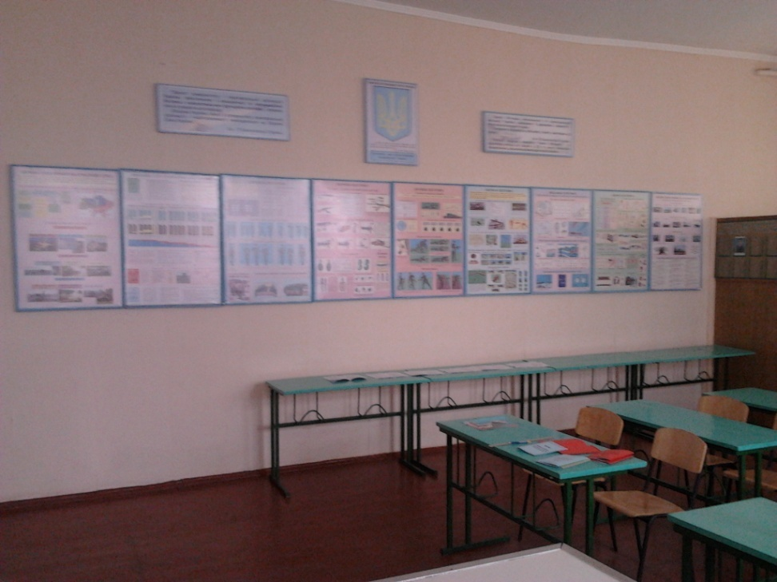
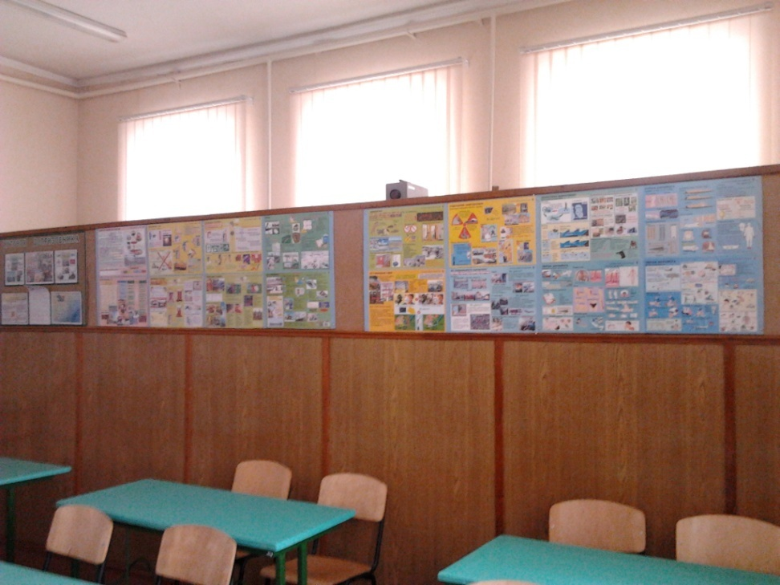
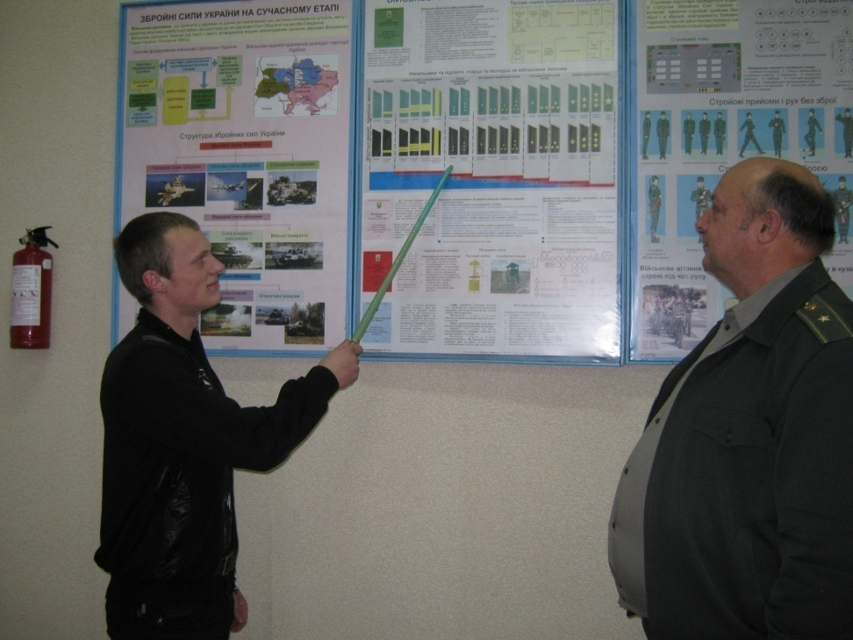
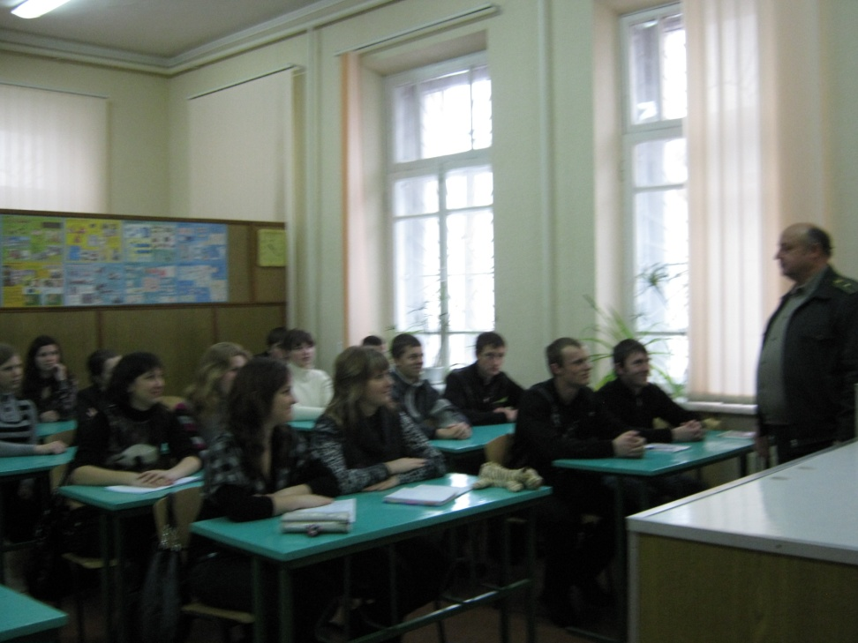
КАБІНЕТ З ПРЕДМЕТА “ЗАХИСТ ВІТЧИЗНИ”

Slide 11
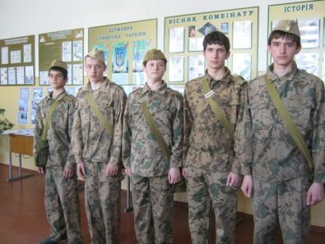
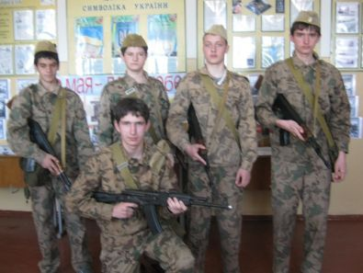
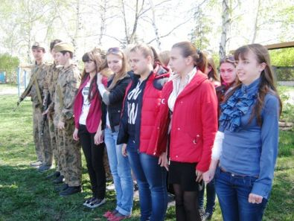
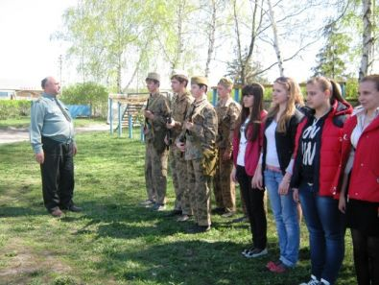
УРОК “ЗАХИСТУ ВІТЧИЗНИ”

Slide 12
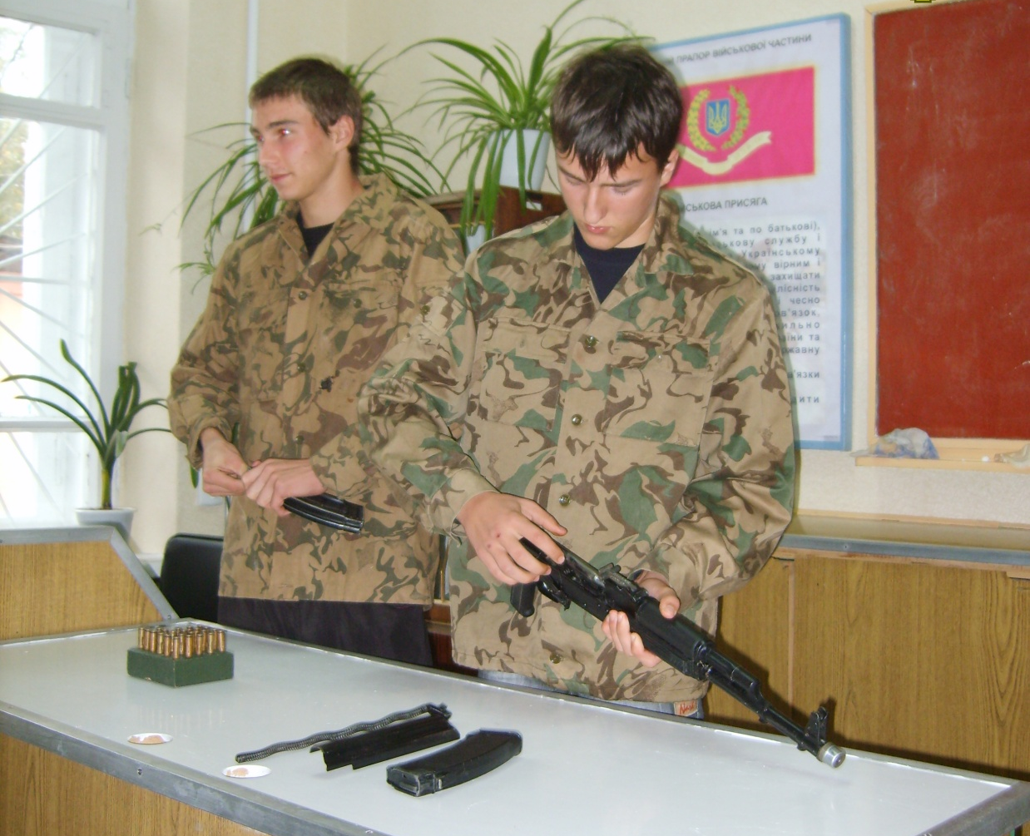
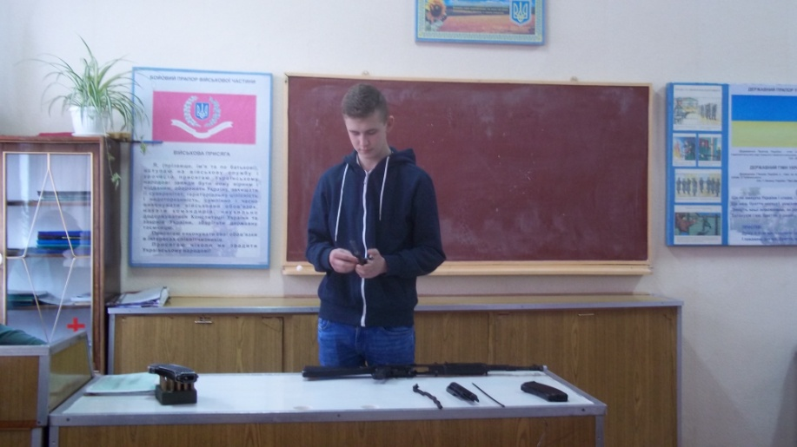
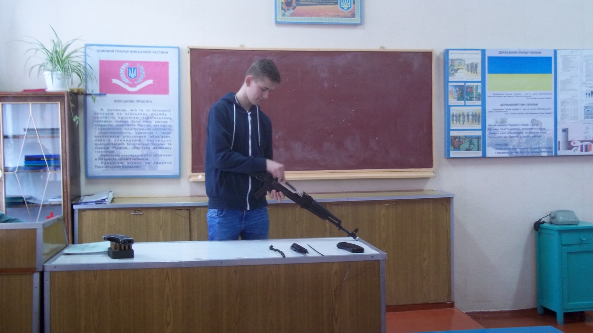
УРОК “ЗАХИСТУ ВІТЧИЗНИ”

Slide 13
«Розкажи мені - і я забуду,
покажи мені -
і я запам’ятаю, залучи мене -
і я зрозумію»

Slide 14
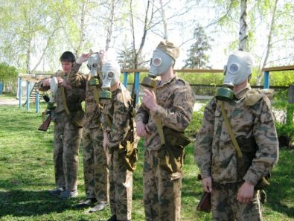
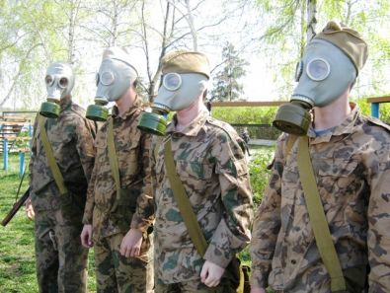
ПРАКТИЧНІ ЗАНЯТТЯ

Slide 15
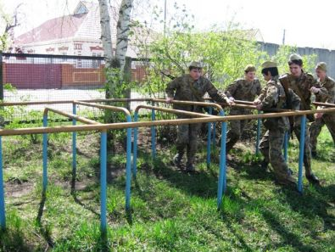
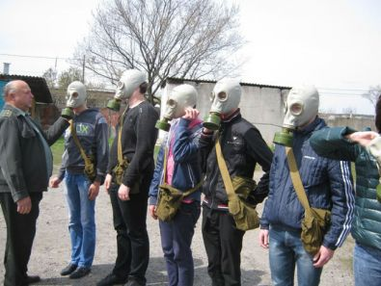
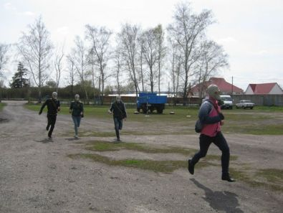
ПРАКТИЧНІ ЗАНЯТТЯ

Slide 16
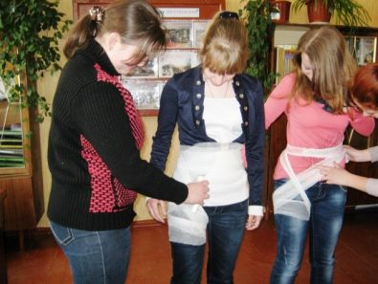
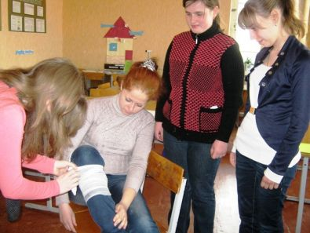
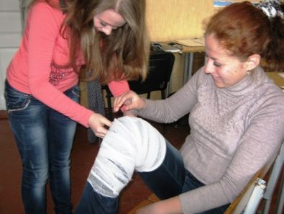
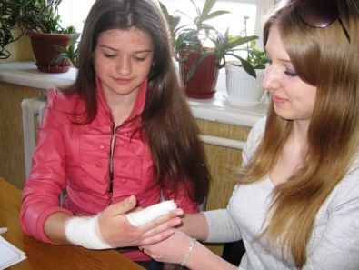
“ОСНОВИ МЕДИЧНИХ ЗНАНЬ І ДОПОМОГИ

Slide 17
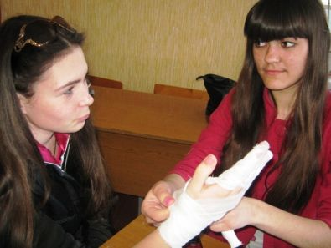
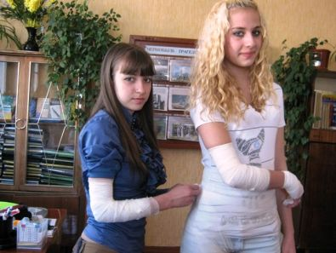
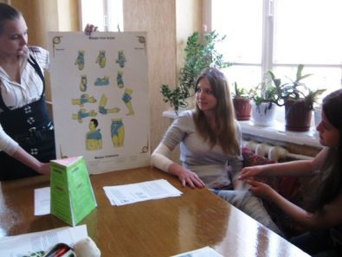
“ОСНОВИ МЕДИЧНИХ ЗНАНЬ І ДОПОМОГИ

Slide 18
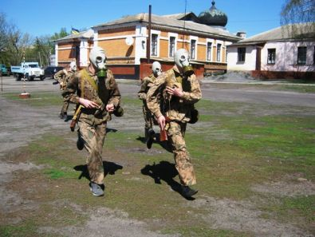
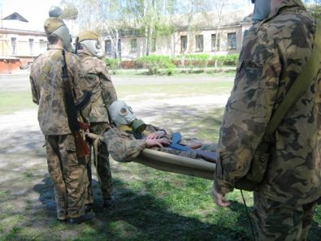
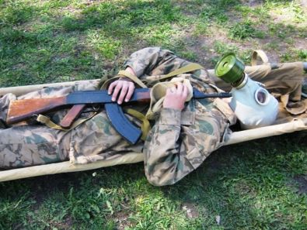
ДЕНЬ ЦИВІЛЬНОГО ЗАХИСТУ

Slide 19
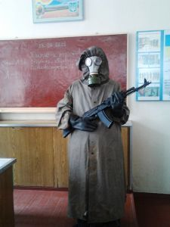
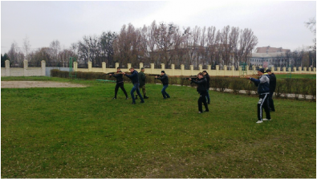
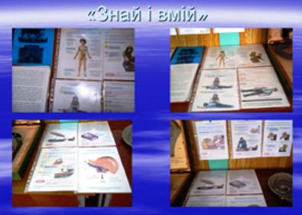
ДЕНЬ ЦИВІЛЬНОГО ЗАХИСТУ

Slide 20
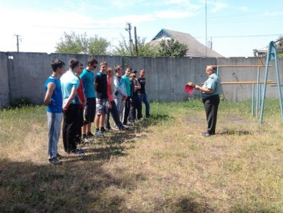
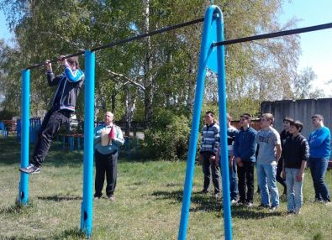
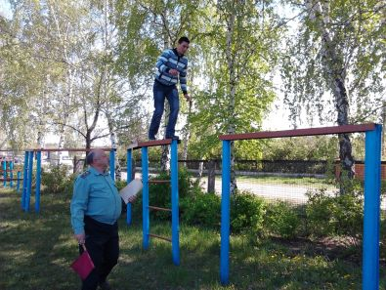
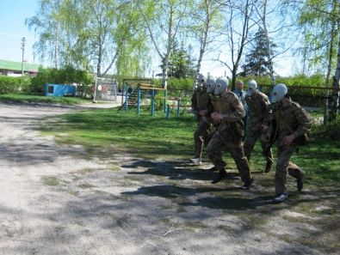
НАВЧАЛЬНО-ПОЛЬОВІ ЗАНЯТТЯ

Slide 21
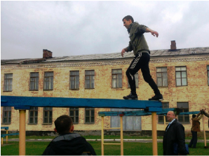
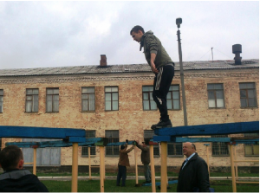
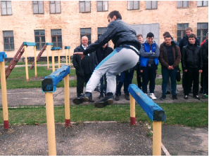
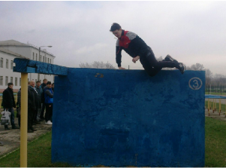
НАВЧАЛЬНО-ПОЛЬОВІ ЗАНЯТТЯ

Slide 22
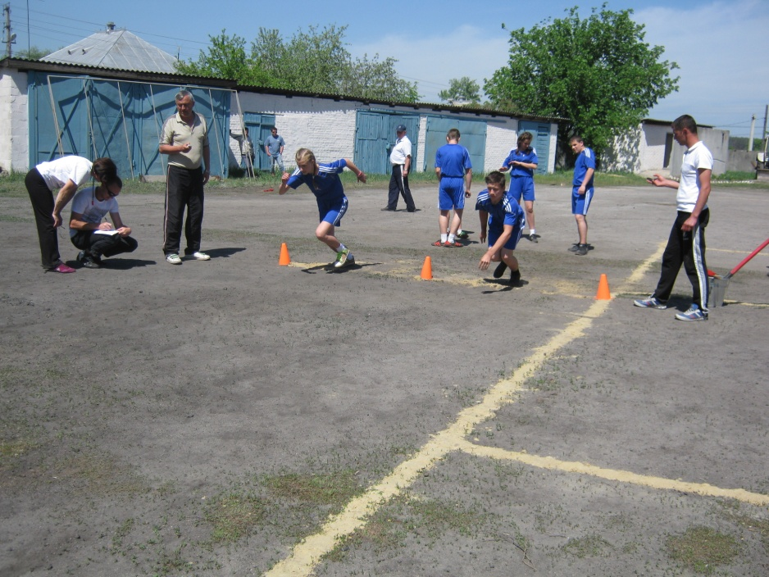
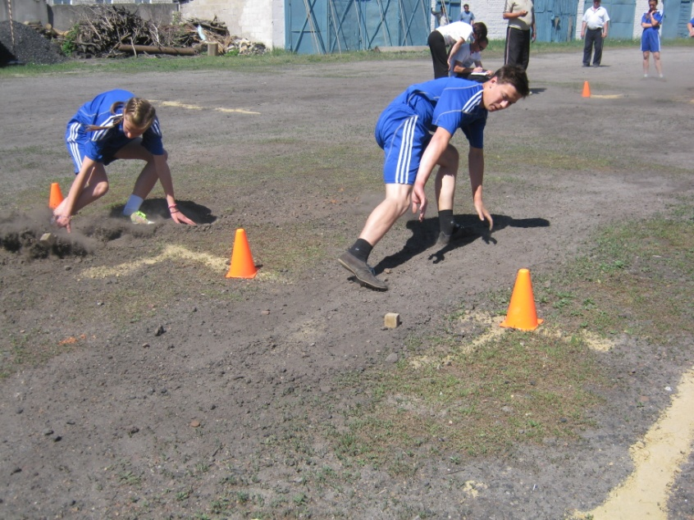
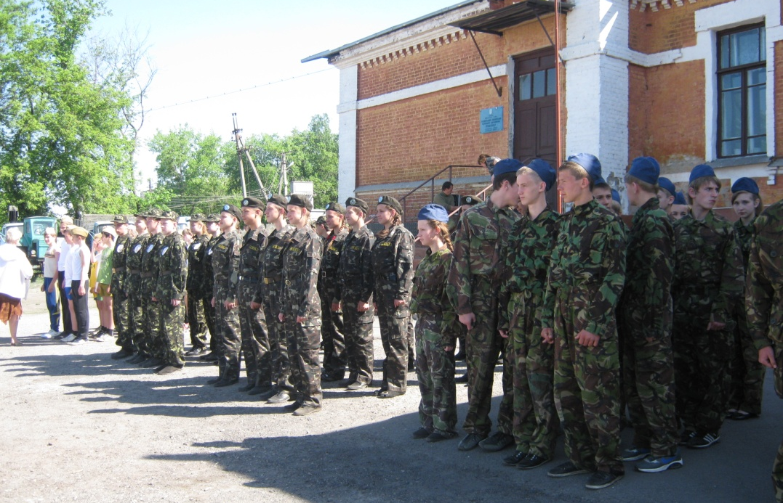
ВІЙСЬКОВО-СПОРТИВНЕ СВЯТО

Slide 23
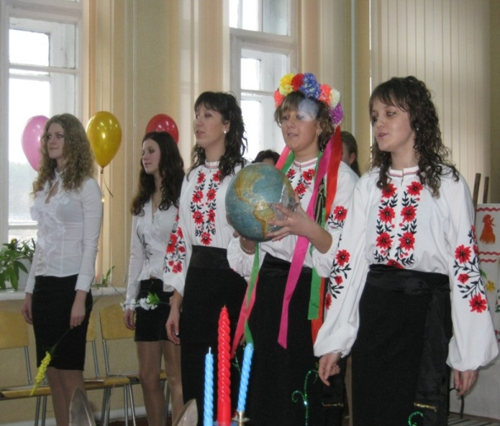
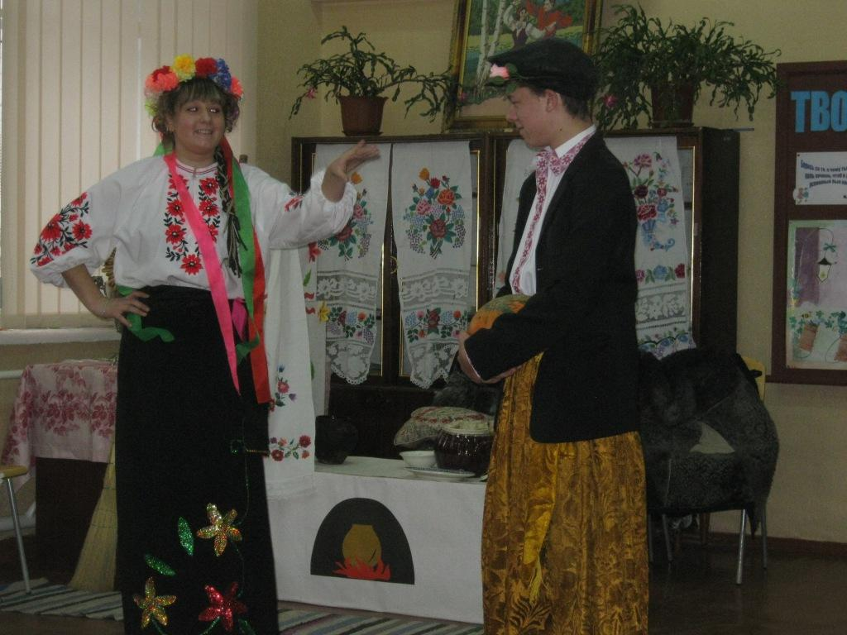
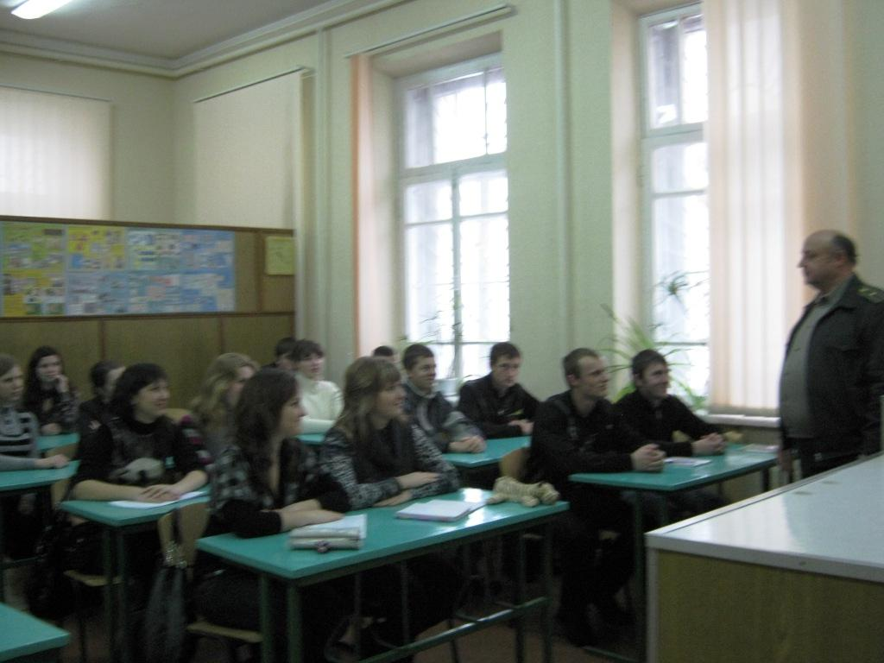
Місячник
“Я – родина – Україна”
Свято «Мово моя, ти – чарівна зірниця»
Вечір лірики «У рідному краї серце співає – одна Україна – і двох не буває»
Лекція-бесіда «Україна – єдина країна»
Диспут «Слава, Вітчизно, соборна та вільна»

Slide 24
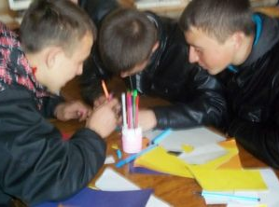
Предметні тижні
КВК «Праця - це найголовніше в житті»,
вечір «Українська вишита сорочка, народний крій сорочок, народне вбрання»
виступ агітбригади «Життя людини – найвища цінність»
круглий стіл «Вибір є завжди у кожного з нас»

Slide 25
Заходи
героїко-патріотичного виховання
вахти пам’яті;
уроки пам’яті ;
акції з метою упорядкування пам’ятників, братських могил в селищі;
уроки мужності;
зустрічі з ветеранами війни, з юнаками, які проходили службу в лавах Збройних Сил України, з учасниками АТО;
усні журнали;
заочні подорожі.

Slide 26
ГЕРОЇКО-ПАТРІОТИЧНЕ ВИХОВАННЯ

Slide 27
ГЕРОЇКО-ПАТРІОТИЧНЕ ВИХОВАННЯ

Slide 28
ГЕРОЇКО-ПАТРІОТИЧНЕ ВИХОВАННЯ

Slide 29
ГЕРОЇКО-ПАТРІОТИЧНЕ ВИХОВАННЯ

Slide 30
Дні пам’яті героїв Небесної Сотні

Slide 32
ДЯКУЄМО
За увагу!

